Slide 1
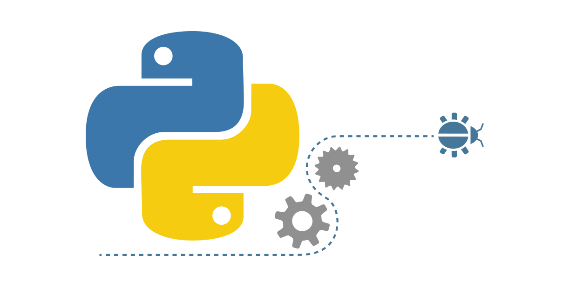
Ngôn ngữ lập trình 1
Chương 6

Slide 2
Vì sao phải lưu tập tin

Slide 3
Nội dung bài học
Vì sao phải lưu tập tin
Các loại tập tin lưu trữ

Slide 4
Nội dung bài học
Các dữ liệu ta đang thao tác là trên thanh RAM ➔ mất dữ liệu khi tắt phần mềm, tắt máy.
Nên cần phải lưu trữ vào thiết bị lưu trữ vĩnh cửu rồi nạp trở lại bộ nhớ.

Slide 5
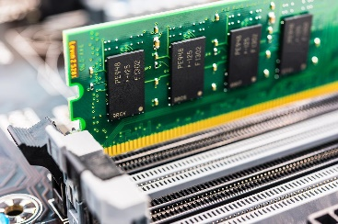
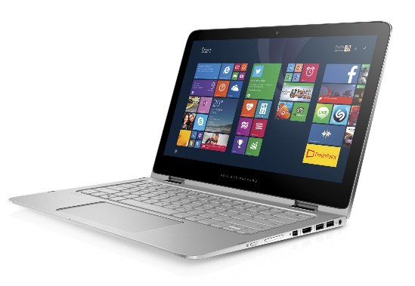
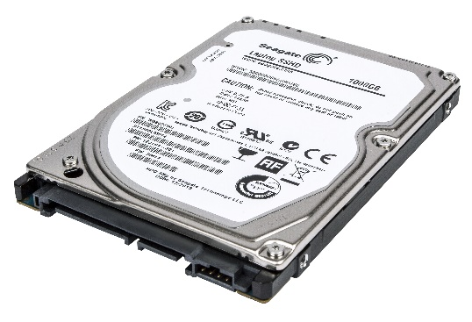
Nội dung bài học
Dữ liệu trong phần mềm mà ta đang thao tác
Bộ nhớ trong
Bộ nhớ ngoài

Slide 6
Nội dung bài học
Có rất nhiều loại: Text file, Binary File

Slide 7
Cách ghi tập tin

Slide 8
Nội dung bài học
Dùng hàm:
open('myfile.txt’, ‘w’) mở tập tin để ghi mới
Dùng hàm:
open('myfile.txt’, ‘a’) mở tập tin để ghi nối đuôi

Slide 9
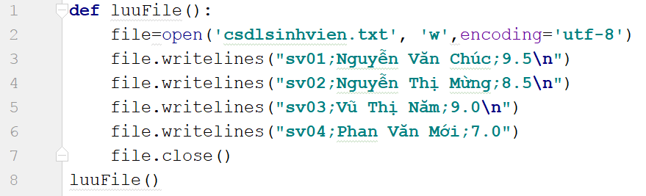
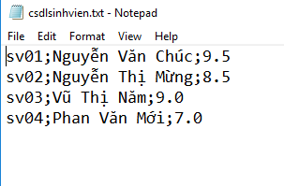
Nội dung bài học
Coding mẫu:

Slide 10
Cách đọc tập tin

Slide 11
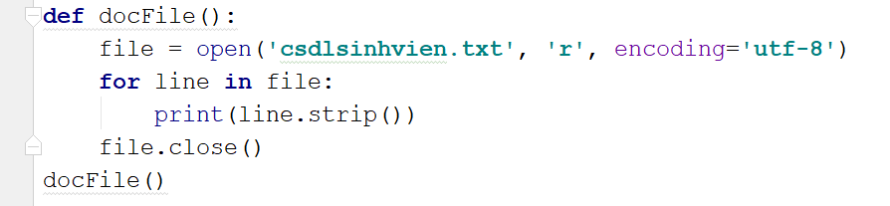
Nội dung bài học
Coding đọc tập tin:

Slide 12
Bài tập rèn luyện
Dữ liệu Sản Phẩm

Slide 13
Nội dung bài học
Viết chương trình nhập vào thông tin của một sản phẩm:
Mã: Chuỗi
Tên: Chuỗi
Đơn Giá: Số
Mỗi một Sản phẩm sau khi nhập thành công sẽ lưu nối đuôi vào File theo quy tắc:
MSSP;Tên Sản phẩm;Đơn giá
Xuất danh sách sản phẩm từ File.
Sắp xếp Sản phẩm theo đơn giá giảm dần.

Slide 14
Bài tập rèn luyện
Dữ liệu Chuỗi số

Slide 15
Nội dung bài học
Cho một tập tin có dữ liệu trên mỗi dòng như dưới đây:
5,6,8,9,-5
-9,5,4,7,8
6,7,8,3,6,46,7,2,-6,-7
Viết hàm đọc file, mỗi dòng khởi tạo thành 1 list và xuất ra màn hình.
Xuất các số âm trên mỗi dòng ra màn hình

Slide 16
Các bài tập tự rèn luyện
Xử lý File

Slide 17
Nội dung bài học
Câu 1: Trình bày kỹ thuật lưu file và đọc file trong Python
Câu 2: Viết phần mềm Quản Lý sản phẩm
Mỗi danh mục có: Mã , tên; Một danh mục có nhiều sản phẩm
Mỗi sản phẩm có: Mã, tên, đơn giá; Mỗi một sản phẩm thuộc về một danh mục.
Cho phép: lưu mới, sửa, xóa, tìm kiếm, sắp xếp, lưu và đọc Text File

Slide 18
Nội dung bài học
Câu 3: Viết phần mềm quản lý Sinh Viên
Mỗi một lớp có: Mã lớp, tên; một lớp có nhiều Sinh viên
Mỗi sinh viên có: mã, tên, năm sinh; Mỗi một sinh viên thuộc về một lớp.
Cho phép: lưu mới, sửa, xóa, tìm kiếm, sắp xếp, lưu và đọc File

Slide 19
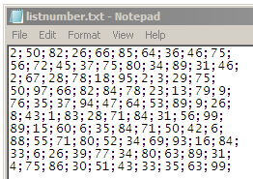
Nội dung bài học
Câu 4:
a) Viết hàm cho phép lưu tập tin dưới dạng text file, yêu cầu khởi tạo là 10 dòng, mỗi dòng sẽ có 10 số ngẫu nhiên cách nhau bởi dấu “;”. Xem hình minh họa
b) Tiếp theo viết hàm cho phép đọc tập tin từ câu a, xuất ra tổng giá trị của các phần tử trên mỗi dòng.

Slide 20
Giới thiệu tkinter

Slide 21
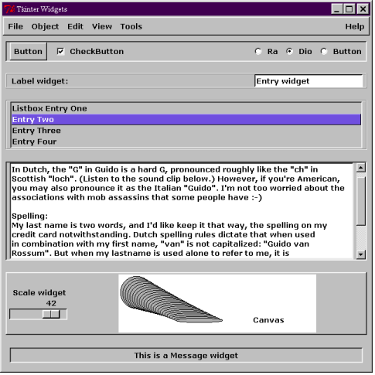
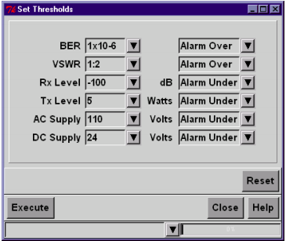
Nội dung bài học
tkinter là thư viện để thiết kế giao diện tương tác người dùng (GUI) và cũng khá đơn giản:

Slide 22
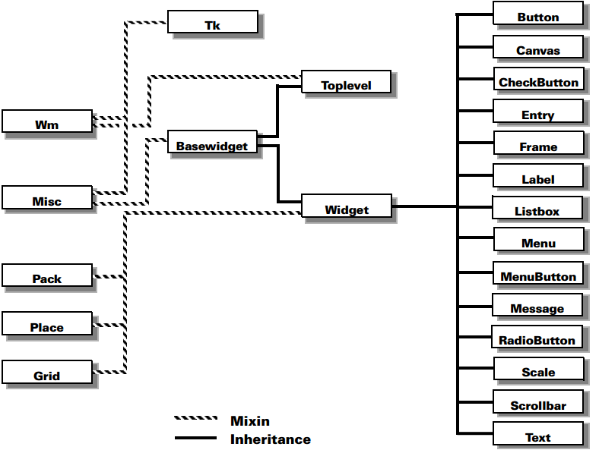
Nội dung bài học
Mô hình lớp tkinter

Slide 23
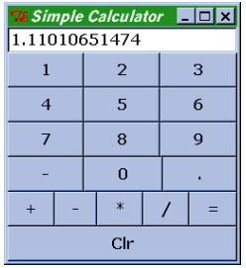
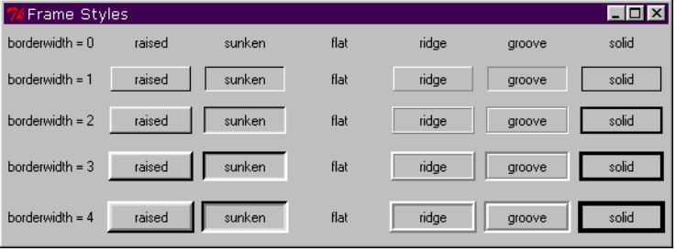
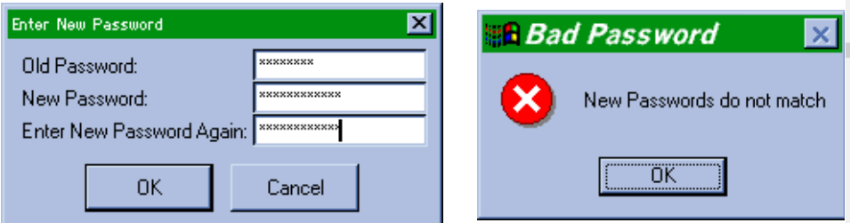
Nội dung bài học
Một số màn hình ví dụ tkinter

Slide 24
Cách tạo cửa sổ với tkinter

Slide 25
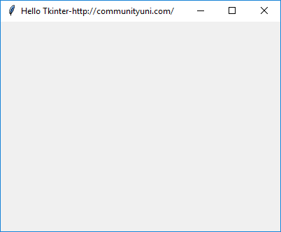
Nội dung bài học
Để tạo cửa sổ bằng tkinter ta viết:
from tkinter import * root = Tk() root.title("Hello Tkinter-http://communityuni.com/") root.resizable(height=True,width=True) root.minsize(height=300,width=400) def makecenter(root): root.update_idletasks() width = root.winfo_width() height = root.winfo_height() x = (root.winfo_screenwidth() // 2) - (width // 2) y = (root.winfo_screenheight() // 2) - (height // 2) root.geometry('{}x{}+{}+{}'.format(width, height, x, y)) makecenter(root) root.mainloop()

Slide 26
Các control cơ bản trong tkinter

Slide 27
Nội dung bài học
Label
Button
Entry

Slide 28
Label
Label dùng để hiển thị text hoặc hình ảnh, không cho phép chỉnh sửa
from tkinter import * root=Tk() Label(root, text="Xin chào! Tui là tkinter", justify=CENTER,relief=SUNKEN).pack(pady=10) photo =PhotoImage(file="avatar1.png") Label(root, image=photo, relief=RAISED).pack(side=LEFT,padx=5) root.resizable(height=True,width=True) root.minsize(height=300,width=400) root.mainloop()

Slide 29
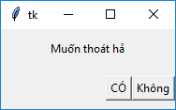
Button
Là control cho phép người sử dụng nhấn ra lệnh cho chương trình thực hiện
from tkinter import * root=Tk() Label(root, text="Muốn thoát hả").pack(pady=10) Button(root, text="Không").pack(side=RIGHT) Button(root, text="CÓ",command=root.quit).pack(side=RIGHT) root.mainloop()

Slide 30
Entry
Là control để cho phép người dùng nhập liệu
from tkinter import * root=Tk() Label(root, text="Enter your name:").pack(side=LEFT, padx=5, pady=10) e = StringVar() Entry(root, width=40, textvariable=e).pack(side=LEFT) e.set(“Nguyen Van A") Button(root,text="Say OK").pack(side=LEFT) root.mainloop()

Slide 31
Bài tập rèn luyện
Giải phương trình bậc 1

Slide 32
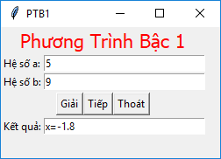
Nội dung bài học
Thiết kế màn hình giải phương trình bậc 1 như dưới đây:

Slide 33
Nội dung bài học
from tkinter import * def buttonTiep(): stringHSA.set("") stringHSB.set("") stringKQ.set("") def buttonGiai(): a=float(stringHSA.get()) b = float(stringHSB.get()) kq="" if a==0 and b==0: kq="Vô số nghiệm" elif a==0 and b!=0: kq="Vô nghiệm" else: kq="x={0}".format(-b/a) stringKQ.set(kq)

Slide 34
Nội dung bài học
root=Tk() root.title("PTB1") root.resizable(height=True,width=True) root.minsize(height=150,width=250) stringHSA = StringVar() stringHSB = StringVar() stringKQ = StringVar() lblTitle=Label(root,text="Phương Trình Bậc 1",fg="red",font=("tahoma", 16),justify=CENTER).grid(row=0, columnspan=2) lblA=Label(root,text="Hệ số a:").grid(row=1) entryA=Entry(root,width=30,textvariable=stringHSA).grid(row=1,column=1) lblB=Label(root,text="Hệ số b:").grid(row=2) entryB=Entry(root,width=30,textvariable=stringHSB).grid(row=2,column=1) frmButton=Frame(root, borderwidth=2) btnGiai=Button(frmButton,text="Giải",command=buttonGiai).pack(side=LEFT) btnTiep=Button(frmButton,text="Tiếp",command=buttonTiep).pack(side=LEFT) btnThoat=Button(frmButton,text="Thoát",command=root.quit).pack(side=LEFT) frmButton.grid(row=3,columnspan=2)

Slide 35
Nội dung bài học
lblKQ=Label(root,text="Kết quả:").grid(row=4) entryKQ=Entry(root,width=30,textvariable=stringKQ).grid(row=4,column=1) root.mainloop()

Slide 36
Bài tập rèn luyện
Giải phương trình bậc 2

Slide 37
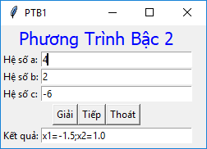
Nội dung bài học
Thiết kế màn hình giải phương trình bậc 2 như dưới đây:

Slide 38
Nội dung bài học
from math import sqrt from tkinter import * def buttonTiep(): stringHSA.set("") stringHSB.set("") stringHSC.set("") stringKQ.set("")

Slide 39
Nội dung bài học
def buttonGiai(): a=float(stringHSA.get()) b = float(stringHSB.get()) c = float(stringHSC.get()) kq="" if a==0: if b == 0 and c == 0: kq = "Vô số nghiệm" elif b == 0 and c != 0: kq = "Vô nghiệm" else: kq = "x={0}".format(-c / b) else: delta=pow(b,2)-4*a*c if delta<0 : kq="Vô nghiệm" elif delta==0: kq="No kép x1=x2={0}".format(-b/(2*a)) else: x1=(-b-sqrt(delta))/(2*a) x2 = (-b + sqrt(delta)) / (2 * a) kq="x1={0};x2={1}".format(x1,x2) stringKQ.set(kq)

Slide 40
Nội dung bài học
root=Tk() root.title("PTB1") root.resizable(height=True,width=True) root.minsize(height=150,width=250) stringHSA = StringVar() stringHSB = StringVar() stringHSC = StringVar() stringKQ = StringVar() lblTitle=Label(root,text="Phương Trình Bậc 2",fg="blue",font=("tahoma", 16),justify=CENTER).grid(row=0, columnspan=2) lblA=Label(root,text="Hệ số a:").grid(row=1) entryA=Entry(root,width=30,textvariable=stringHSA).grid(row=1,column=1) lblB=Label(root,text="Hệ số b:").grid(row=2) entryB=Entry(root,width=30,textvariable=stringHSB).grid(row=2,column=1) lblC=Label(root,text="Hệ số c:").grid(row=3) entryC=Entry(root,width=30,textvariable=stringHSC).grid(row=3,column=1)

Slide 41
Nội dung bài học
frmButton=Frame(root, borderwidth=2) btnGiai=Button(frmButton,text="Giải",command=buttonGiai).pack(side=LEFT) btnTiep=Button(frmButton,text="Tiếp",command=buttonTiep).pack(side=LEFT) btnThoat=Button(frmButton,text="Thoát",command=root.quit).pack(side=LEFT) frmButton.grid(row=4,columnspan=2) lblKQ=Label(root,text="Kết quả:").grid(row=5) entryKQ=Entry(root,width=30,textvariable=stringKQ).grid(row=5,column=1) root.mainloop()

Slide 42
Bài tập rèn luyện
Cộng trừ nhân chia

Slide 43
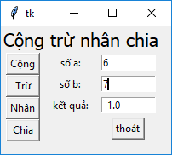
Nội dung bài học
Thiết kế chương trình cộng trừ nhân chia như hình dưới đây

Slide 44
Nội dung bài học
from tkinter import * def congAction(): a=float(stringA.get()) b = float(stringB.get()) stringKQ.set("{0}".format(a+b)) def truAction(): a = float(stringA.get()) b = float(stringB.get()) stringKQ.set("{0}".format(a - b)) def nhanAction(): a = float(stringA.get()) b = float(stringB.get()) stringKQ.set("{0}".format(a * b)) def chiaAction(): a = float(stringA.get()) b = float(stringB.get()) stringKQ.set("{0}".format(a / b))

Slide 45
Nội dung bài học
root=Tk() stringA=StringVar() stringB=StringVar() stringKQ=StringVar() frameTitle=Frame(root) Label(frameTitle,text="Cộng trừ nhân chia",font=("tahoma",16),justify=RIGHT).pack(side=TOP) frameTitle.grid(row=0,columnspan=3) frameButton=Frame(root) Button(frameButton,text="Cộng",command=congAction).pack(side=TOP,fill=X) Button(frameButton,text="Trừ",command=truAction).pack(side=TOP,fill=X) Button(frameButton,text="Nhân",command=nhanAction).pack(side=TOP,fill=X) Button(frameButton,text="Chia",command=chiaAction).pack(side=TOP,fill=X) frameButton.grid(row=1,column=0,rowspan=4)

Slide 46
Nội dung bài học
Label(root,text="số a:").grid(row=1,column=1) Entry(root,width=10,textvariable=stringA).grid(row=1,column=2) Label(root,text="số b:").grid(row=2,column=1) Entry(root,width=10,textvariable=stringB).grid(row=2,column=2) Label(root,text="kết quả:").grid(row=3,column=1) Entry(root,width=10,textvariable=stringKQ).grid(row=3,column=2) Button(root,text="thoát",command=root.quit).grid(row=4,column=2) root.minsize(height=150,width=200) root.resizable(height=True,width=True) root.mainloop()

Slide 47
Các bài tập tự rèn luyện

Slide 48
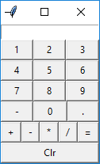
Nội dung bài học
Câu 1: Trình bày cách thức tạo cửa sổ bằng tkinter
Câu 2: Trình bày cách sử dụng label, button, entry
Câu 3: Trình bày cách gán sự kiện cho Button
Câu 4: Thiết kế Calculator đơn giản:

Slide 49
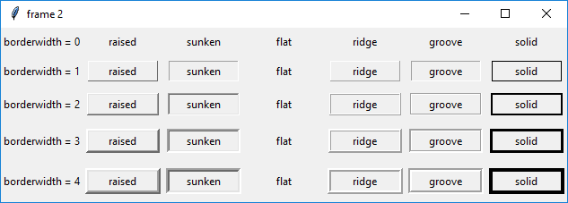
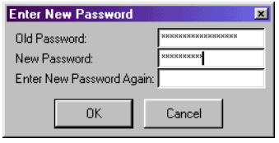
Nội dung bài học
Câu 5: Viết code hiển thị các loại style của Button trong Python
Câu 6: Thiết kế màn hình đăng nhập:

Slide 50
Nội dung bài học
Câu 7: Thiết kế màn hình chuyển năm Dương Lịch thành Âm Lịch
Câu 8: Thiết kế màn hình chuyển độ F thành độ C:
Nhập năm dương:
1982
Chuyển
Năm âm:
Nhâm Tuất
Nhập độ F
350
Chuyển
Độ C
Độ C ở đây

Slide 51
Câu 9: Thiết kế màn hình tính BMI
Nhâp chiều cao:
1.8
Nhâp cân nặng
172
Tính BMI
BMI của bạn:
x
Tình trạng của bạn
Hơi Béo
Nguy cơ
phát triển bệnh
Hơi hơi cao
Thoát

Slide 52
Bài tập tổng hợp
Quản lý Sách

Slide 53
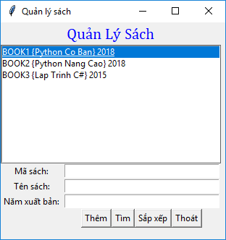
Nội dung bài học
Tổng hợp kiến thức đã học, viết chương trình quản lý Sách (mã sách, tên sách, năm xuất bản)
Lưu file
Đọc file
Hiển thị lên giao diện
Tìm kiếm
Sắp xếp

Slide 54


Hey! Coding is easy!
END

